Slide 1
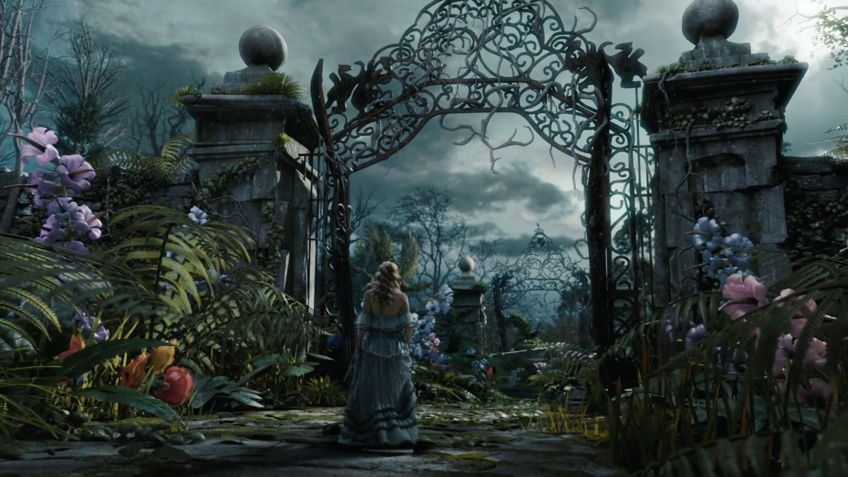
Алиса в стране бюджета
Студенты 20Эк(ба)-НН
Еришев А.А. Алексеев Р.Л.

Slide 2
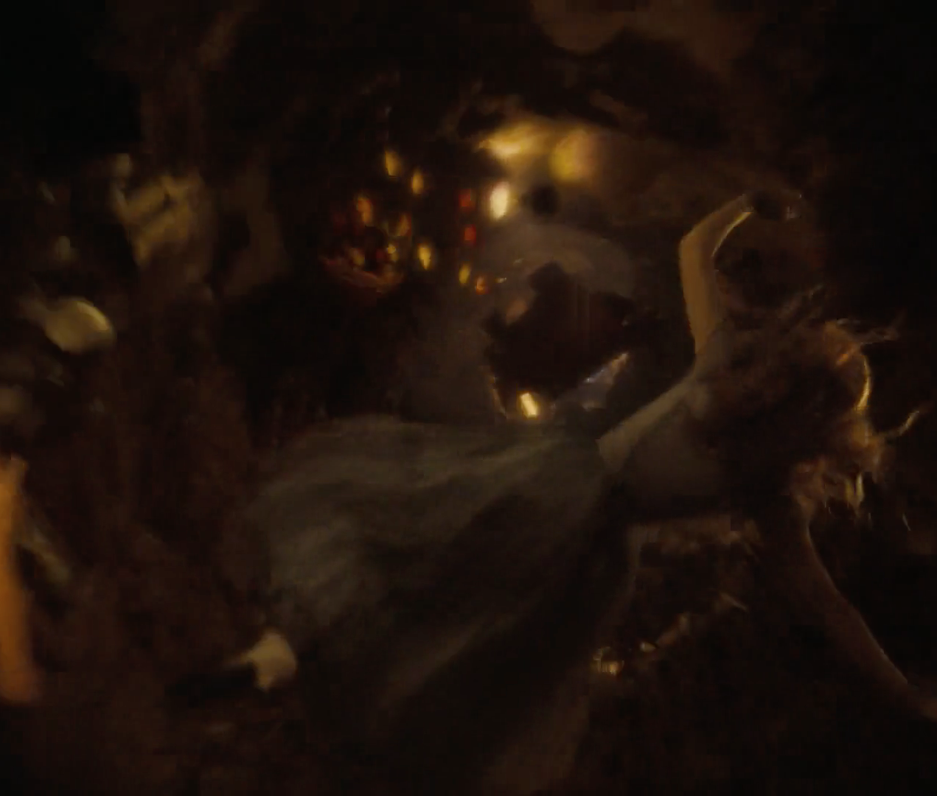
Начнется сказ наш с того, что юная Алиса случайно попала в сказочную страну бюджета. Многое ей было незнакомо, но ей помогли добрые друзья, с которыми мы скоро познакомимся...

Slide 3
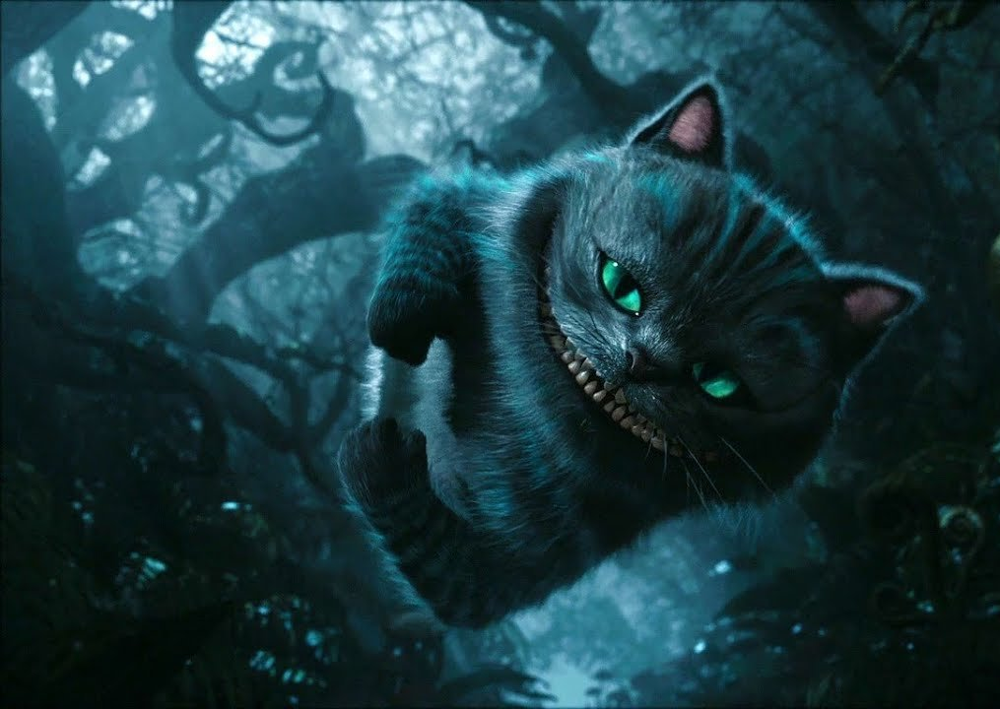
Первым ей по пути встретился Чеширский кот
Начал он с необычных загадок...

Slide 4
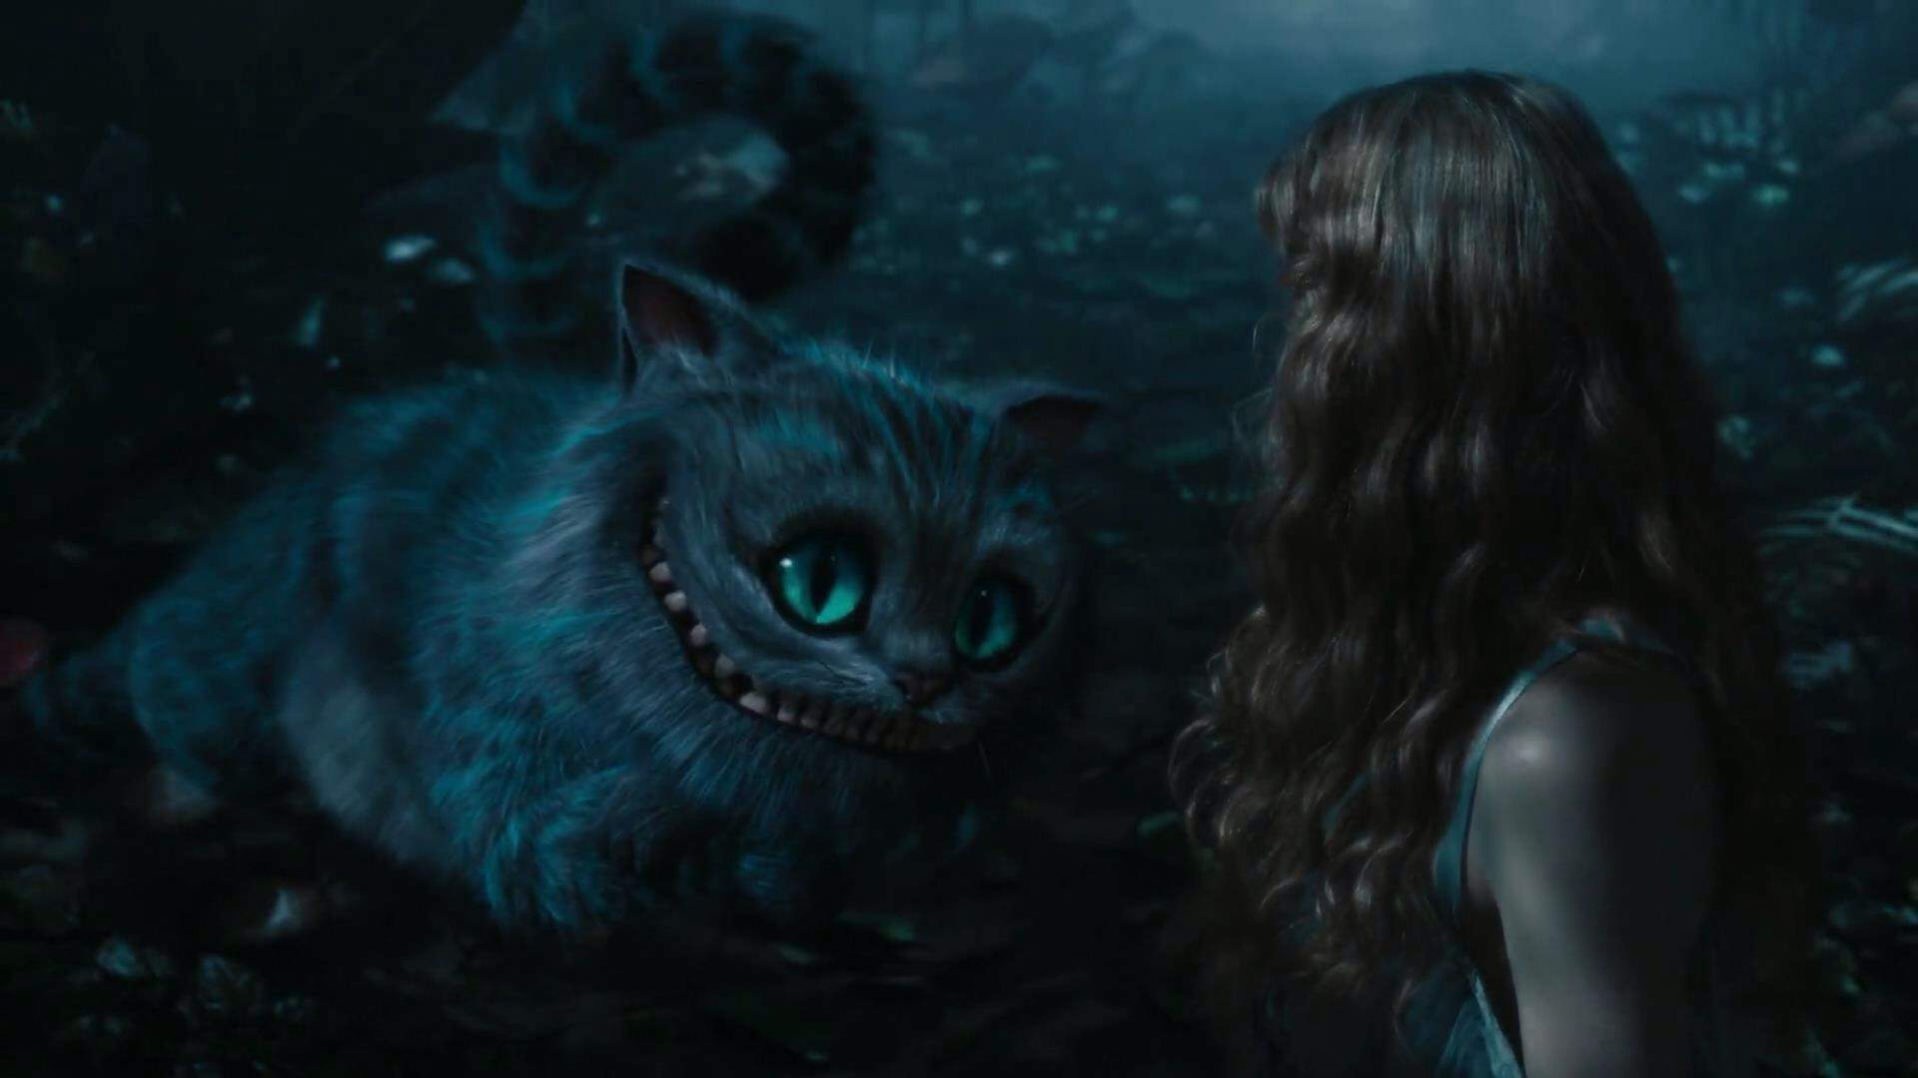
Закончи стихотворение
Бюджет не только все доходы,
Но и различные расходы!
Его составить не ленись,
Вокруг себя ты оглянись
Подумай, что нужно купить
Чтоб без забот весь месяц жить!
Сложить доходы не забудь
И расточительным не будь
Пусть лучше будет профицит,
А не бюджетный ... !
дефицит

Slide 5
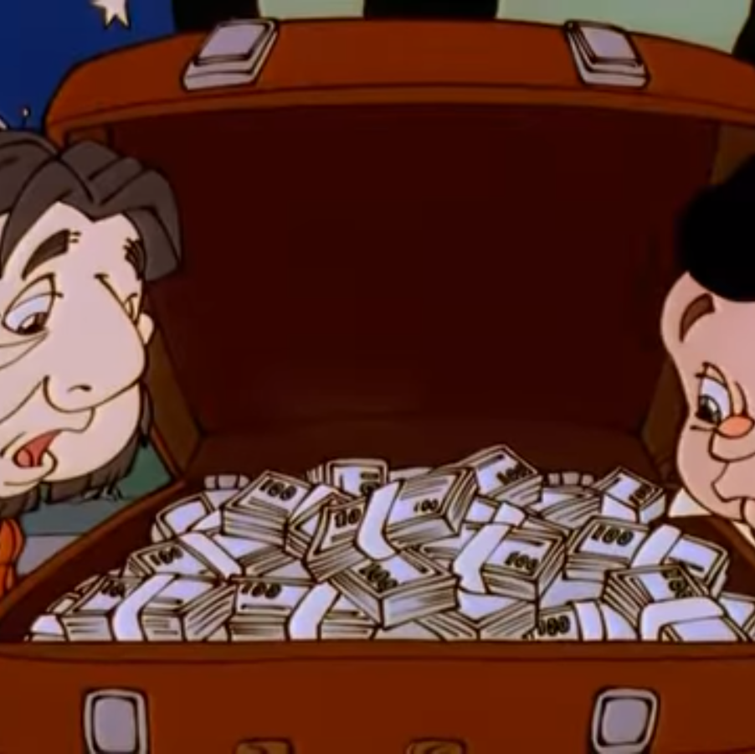
Загадки
Для программных расходов покрытия
Направляется из бюджета ...
Развивай ты свой талант,
Забирай скорей гос. ...
Для исполнения мер ЕР
Составляют финансисты ...
субсидия
грант
СБР

Slide 6
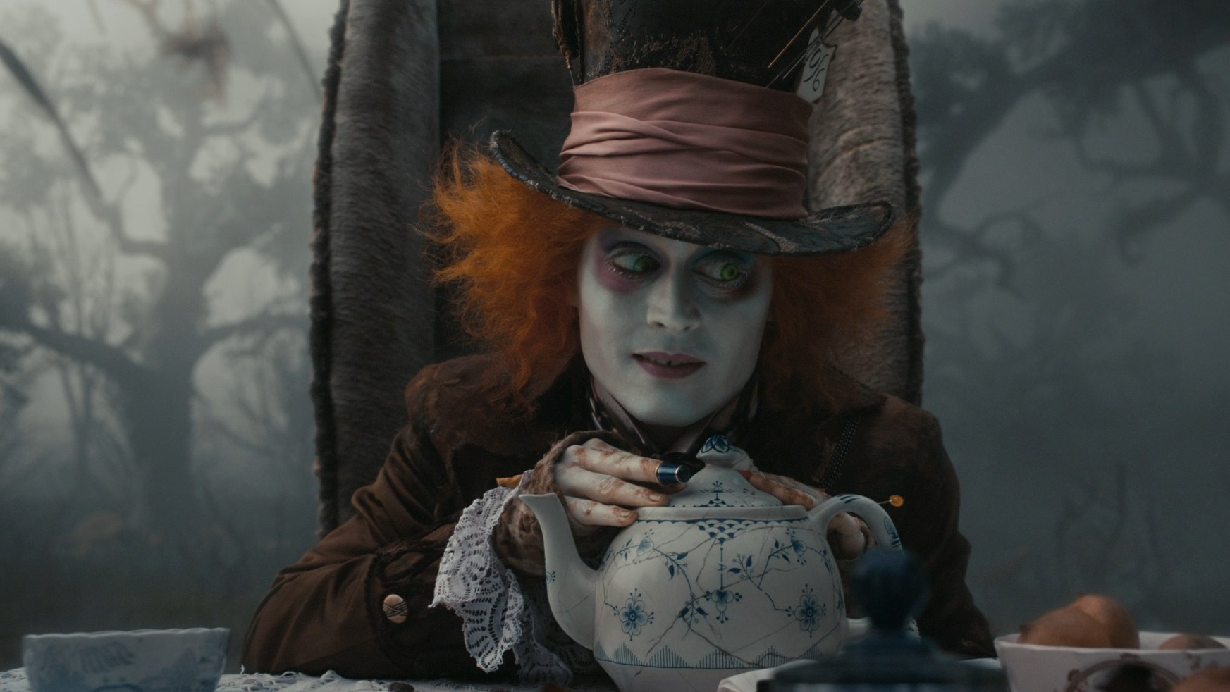
Алиса ответила на все загадки и пошла дальше...
Пришла она к Шляпнику
Часы у Шляпника всегда показывают 6 часов, но это не мешает ему везде успевать в срок.
Заодно о сроках он решил спросить и Алису...

Slide 7
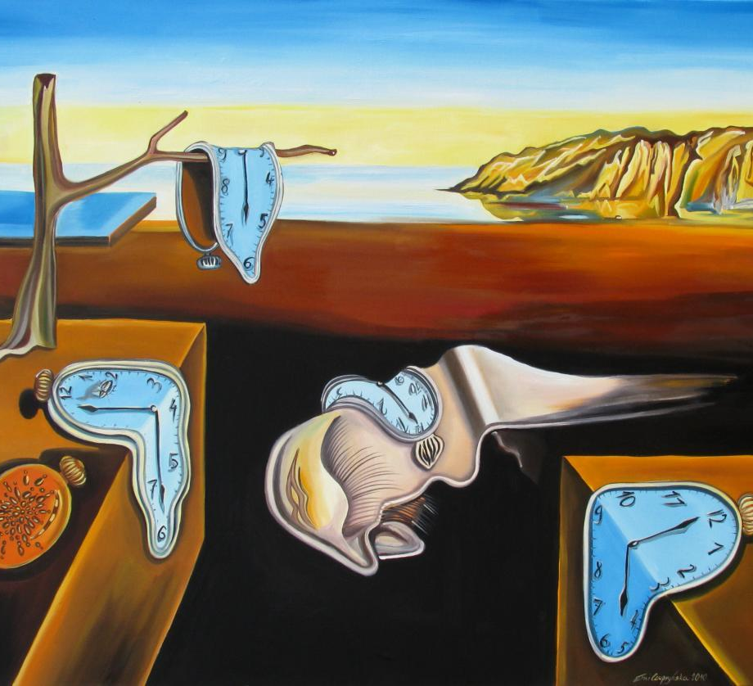
-Знаешь ли ты, Алиса, какой срок уплаты налога на имущество физ. лиц?
1 декабря?
-Наверное, ____________
-Молодец, а какой срок уплаты транспортного налога?
1 декабря?
-Может быть __________
-Совершенно верно!
Напоследок спрошу тебя про срок уплаты земельного налога...
1 декабря
-Я думаю это __________ !

Slide 8
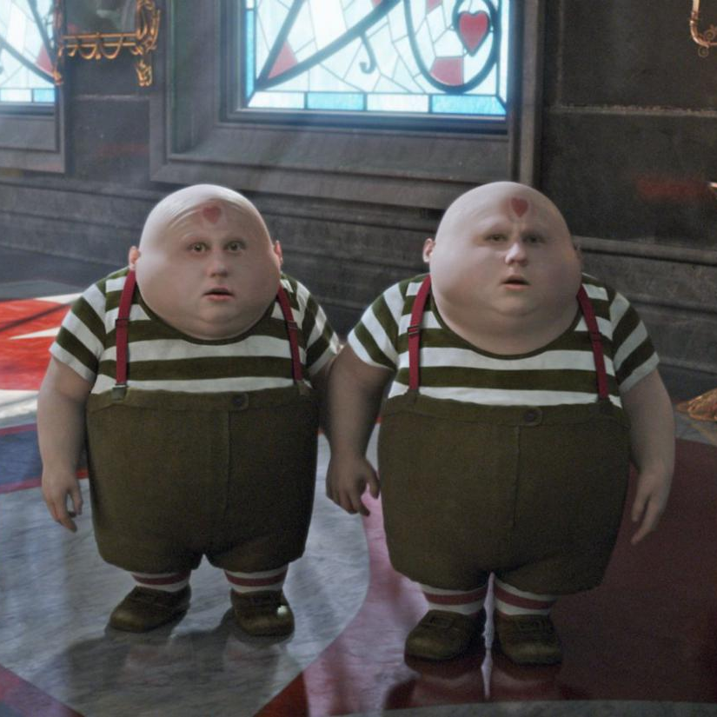
Далее пошла Алиса...
Ей хотелось узнать как распределять деньги, чтобы их везде хватало и встретились ей два брата-близнеца Труляля и Траляля
Они сказали, что в их стране они это делают с помощью
бюджета

Slide 9
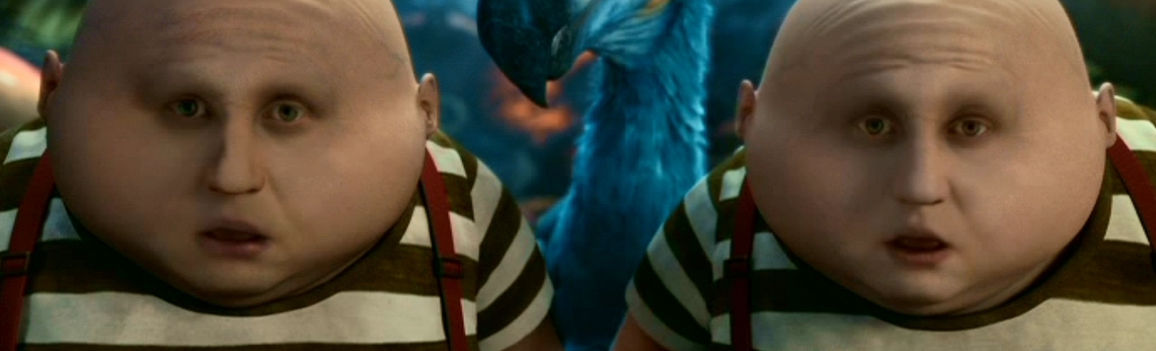
Государственный бюджет - основной финансовый план государства на текущий год, утверждаемый законодательными органами власти и имеющий силу закона.
По материальному содержанию государственный бюджет -централизованный фонд денежных средств государства, по социально-экономической сущности - основной инструмент перераспределения национального дохода для выполнения государственных функций.

Slide 10
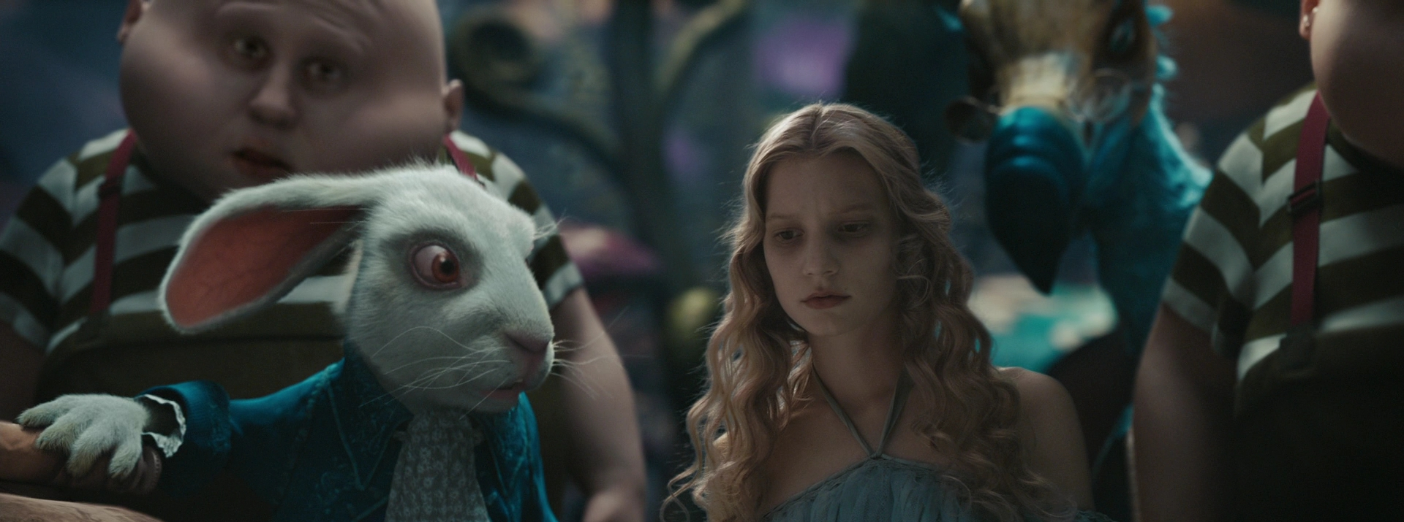
...И начала она думать из чего он составляется
Его формируют на основе ожидаемых в предстоящем периоде объемов импорта и экспорта. На выходе получают целевые значения:
доходов, расходов и финансового результата
денежных притоков, оттоков и чистого денежного потока
активов, обязательств и собственного капитала

Slide 11

И многое ей стало понятно...
...Научилась она распоряжаться деньгами и как работает с деньгами государство...

Slide 12
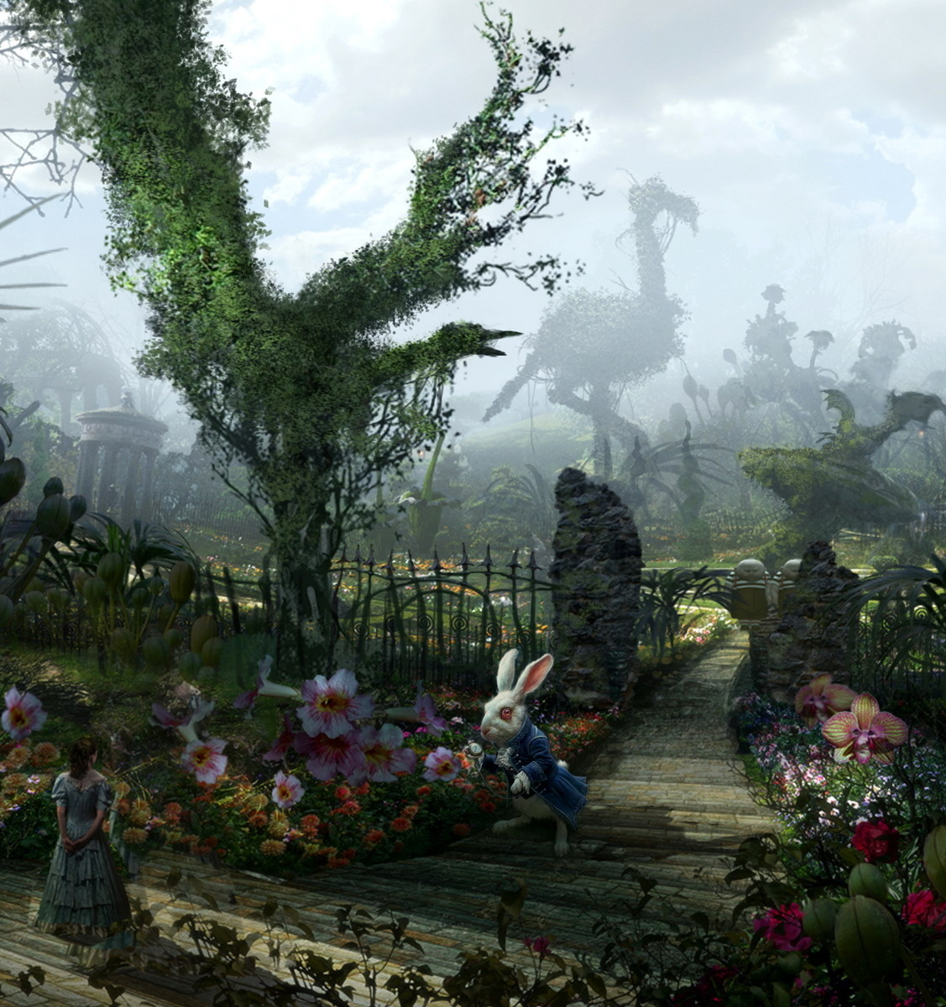
Спасибо за внимание
...Кончается на этом наш сказ о приключениях Алисы в этой прекрасной стране.

